Slide 1
Русский язык
5
класс
Как сказать об отсутствии кого-либо, чего-либо.
Имя существительное в родительном падеже.
Тема:

Slide 2
Сегодня на уроке мы
Повторим времена глагола.
Научимся говорить об отсутствии предмета.

Slide 3
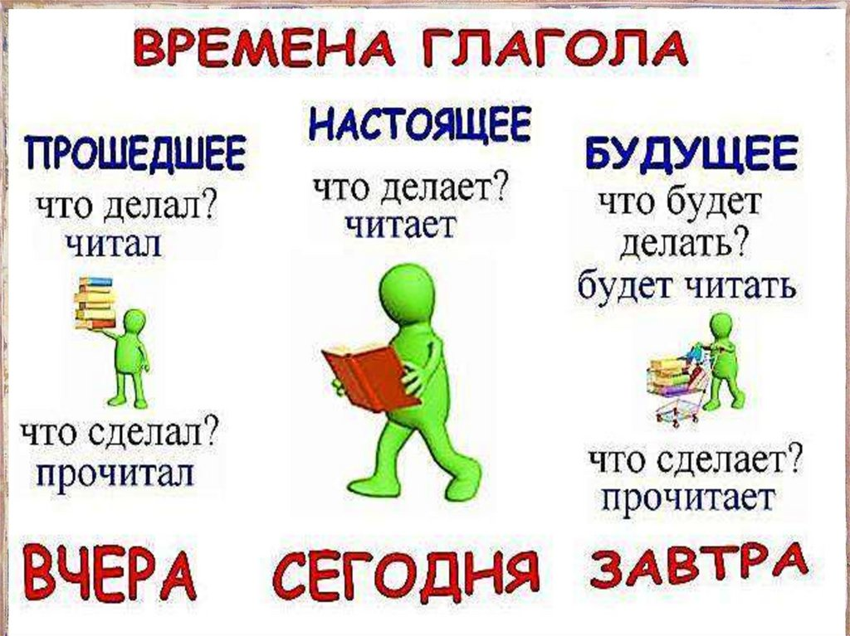

Slide 4
Будущее время глагола

Slide 5
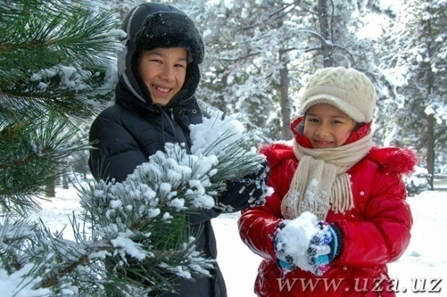
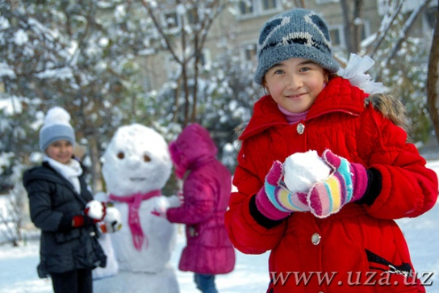
Интервью Анвара в зимний день.
- Сегодня не холодно?
- Нет, сегодня нет мороза.
- Малика, почему ты играешь во дворе? Сегодня по телевизору нет мультфильма?
- Сегодня есть мультфильм. Но завтра не будет снега!

Slide 6
Имена существительные в Р.п. (qaratqich kelishigi)
У кого? | есть | кто? что? | нет не было не будет | кого? чего? | род
у меня |  | костюм |  | костюма
у тебя |  | календарь |  | календаря
у нее |  | герой |  | героя
у него |  | яблоко |  | яблока
у нас |  | варенье |  | варенья
у вас |  | стихотворение |  | стихотворения
у них |  | маска |  | маски
у Анвара |  | песня |  | песни
у Ферузы |  | фотография |  | фотографии
у Малики |  | тетрадь |  | тетради

Slide 7
Упражнение 1
Прочитайте вопросы и ответы. Спросите друзей о погоде зимой. Составьте свои варианты диалога.
— Вчера был мороз?
— Нет, вчера не было мороза.
— На небе есть облако?
— На небе нет облака.
— Завтра будет вьюга?
— Завтра не будет вьюги.
Слова для справок: холод, лёд, непогода, солнце, туча, снег, дождь, гроза.

Slide 8
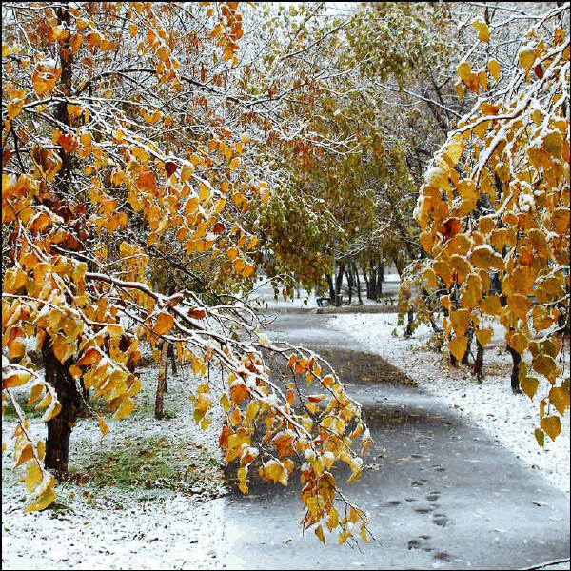
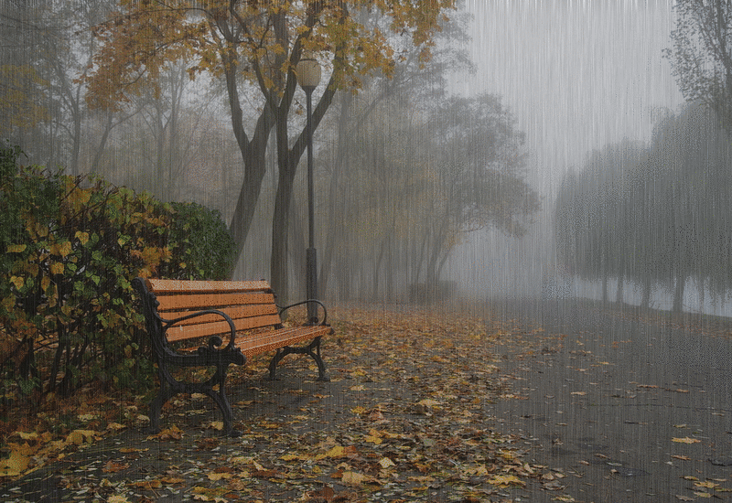
Упражнение 1
– Вчера был дождь?
– Нет, вчера не было дождя.
– На небе есть тучи?
– На небе нет туч.
– Завтра будет снег?
– Завтра будет солнечно.

Slide 9
Упражнение 2
Скажите, кого или чего нет, по образцу.
Мороз — нет мороза; снеговик, праздник, карнавал.
Подарок — нет подарка; напиток, порядок, каток, котёнок, ребёнок.
Отец — нет отца; ветер, лёд.
Зима — нет зимы; картина, улица.
Туча — нет тучи; вьюга, сосулька.
Метель — нет метели; тетрадь, кровать, площадь.
Имя — нет имени; время.
Мать — нет матери; дочь.

Slide 10
Упражнение 2
Мороз — нет мороза; нет снеговика, праздника, карнавала.
Подарок — нет подарка; нет напитка, порядка, катка, котёнка, ребёнка.
Отец — нет отца; нет ветра, льда.
Зима — нет зимы; нет картины, улицы.
Туча — нет тучи; нет вьюги, сосульки.
Метель — нет метели; нет тетради, кровати, площади.
Имя — нет имени; нет времени.
Мать — нет матери; нет дочери.

Slide 11
Упражнение 3
Скажите, кого сегодня или вчера нет (не было) в классе.
Образец: — Сегодня в классе нет Фархода и Мафтуны. Вчера их тоже не было.
Сегодня в классе нет Анвар… и Малик… .
Вчера не было Севар… и Абдулл…
Завтра не будет Рано и Муборак.
а
и
ы
ы
а - я
ы - и

Slide 12
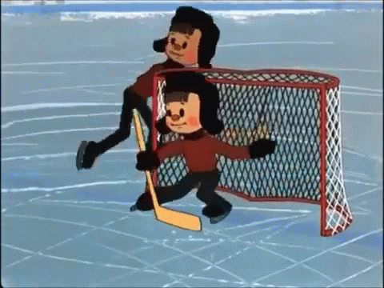
Упражнение 4
Придумайте различные варианты ответов на вопросы по образцу. Образец: — Почему ты не играешь в хоккей?
— У меня нет клюшки. (У меня нет времени. У меня нет настроения.)

Slide 13
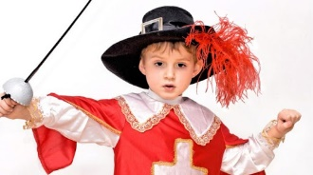
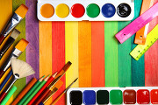
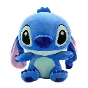
Почему ты не идёшь на маскарад?
У меня нет новогоднего костюма и маски.
Почему Сарвар и Света не пишут?
У них нет ручки и карадаша.
Почему вы не читали книгу?
У меня нет книги.
Почему Малика не пошла в театр?
У неё нет билета.
Почему Мурод не рисует?
У него нет альбома и красок.
Почему малыш плачет?
У него нет игрушки.

Slide 14
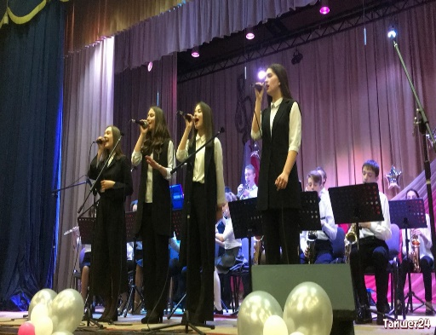
Упражнение 5
Дайте отрицательный ответ.
Образец: — У тебя есть билет на карнавал? — Нет, у меня нет билета на карнавал.
- В школе будет концерт?
- Нет, в школе не будет концерта.
- Тебе дали подарок?
-Нет, мне не дали подарка.
- В городе есть театр?
- Нет, в городе нет театра.
- В книге есть стихотворение?
- Нет, в книге нет стихотворения.

Slide 15
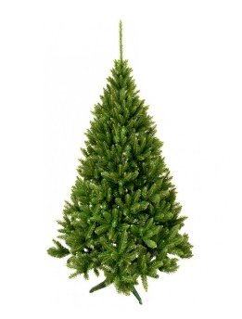
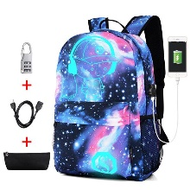
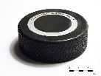
Упражнение 6.
Закончите предложения по образцу и запишите в тетрадь. Образец: У меня есть костюм, но нет маски.
У Анны есть сестра, но нет ... .
У Достона есть сумка, но нет ... .
У мальчика есть карандаш, но нет ... .
У нас есть ёлочные игрушки, но нет ... .
У ребят есть клюшка, но нет ... .
брата.
рюкзака.
красок.
ёлки.
шайбы.

Slide 16
Задание для самостоятельного выполнения
Выполнить упражнение 7,8 стр. 60-61.
Прочитать стихотворение «У ёлки» и рубрику «Это интересно».
Выучить пословицы.

